Slide 1

Centralizācija un reģionalizācija
Nākotnes izaicinājumi reģionālai un lauku attīstībai

Slide 2

Satversme un ģerbonis
Satversme
Latvijas valsts teritoriju starptautiskos līgumos noteiktās robežās sastāda Vidzeme, Latgale, Kurzeme un Zemgale
Ģērbonis
  Kurzeme-Zemgale
  Vidzeme un Latgale
Notes:
: 1. — zilā laukā uzlecošas zelta saules puse, 2. — sudraba laukā pretēji pagriezts sarkans lauva (Kurzeme, Zemgale), 3. — sarkanā laukā sudraba grifs ar zelta mēli un sudraba zobenu labajā ķetnā (Vidzeme, Latgale).
2

Slide 3
Iedzīvotāji un IKP

Slide 4
Ietekme uz mājsaimniecībām

Slide 5
Iedzīvotāju skaita izmaiņas
2010.g. lielākā emigrācija 10 gadu laikā (- 35,6 tūkst. gada laikā)
2017.g. mazākā emigrācija 10 gadu laikā ( -7,8 tūkstoši)

Slide 6
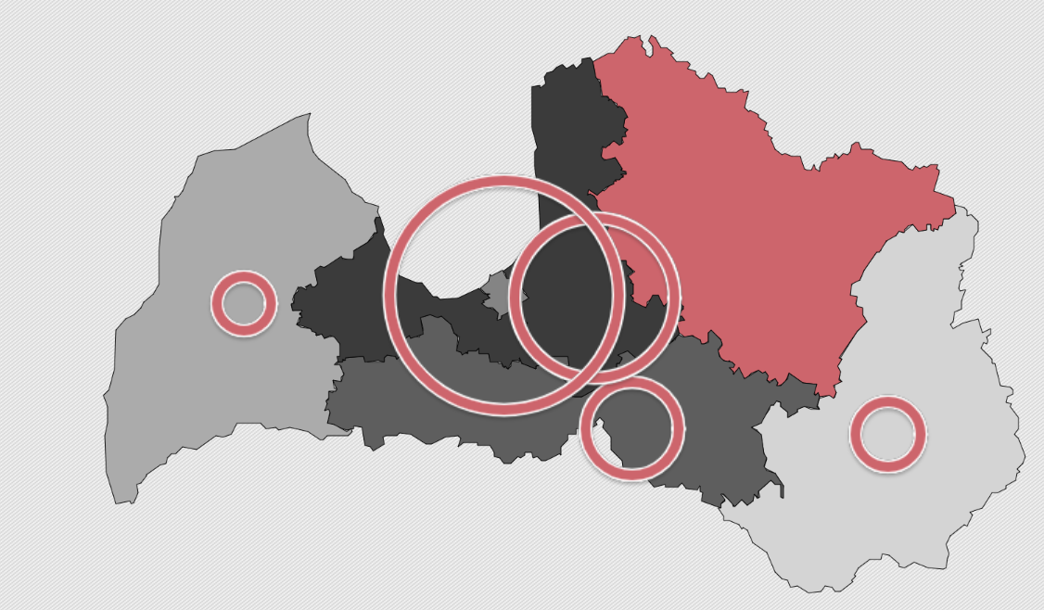
Migrācija un Vidzeme
2000-2018.g.
81%
23 732 emigrēja uz Rīgu vai pierīgu
Vidzeme - emigrācija no Vidzemes (CSP, 2000-2018.)
Migrācijas saldo
Iekšēj.
-17 383
Ārējais
-24 796
Notes:
Emigrējuši uz citu vietu Latvijā 29 285 personas, no kurām 15 765 Rīgā un 7 967 pierīgā (81% pierīgā)
17 383 iekšējā migrācija (saldo)
24 796 ārējā migracija (saldo)

Slide 7
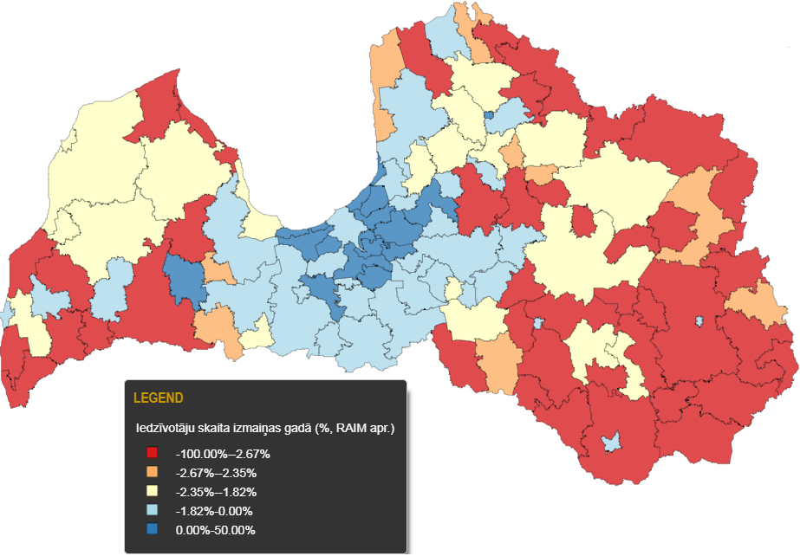
Iedzīvotāju skaita izmaiņas, 2018
Iedzīvotāju skaita izmaiņas 2009-2014
7

Slide 8
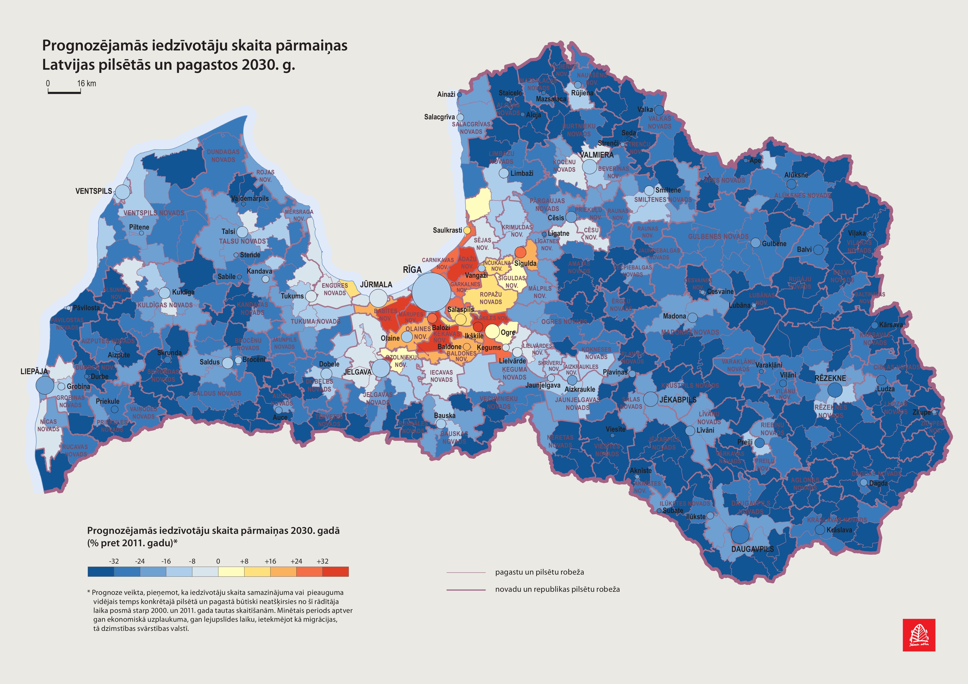

Slide 9

Sekas?
Sekas:
  Centralizācija ap Rīgu - iedzīvotāju skaita samazinājums reģionos (Latgales reģionā – otrais augstākais ES)
  «Paēdušais neēdušo nesapratīs» - bagātās pašvaldības maksā nabadzīgākajām pašvaldībām; finanšu resursu pārdale nepalielina to daudzumu
    «Market gap»: tirgus pats nespēj atrisināt reģionālās atšķirības

Slide 10
Vai kāds ko dara? jeb
Vai kādam kaut kas sanāk?

Slide 11





Uzņēmumi reģionos
Verems - Finiera lokšņu un koka paneļu ražošana
Apgrozījums 2017.gadā – 32 804 033 euro
Tukuma piens – Piena pārstrāde un siera ražošana
Apgrozījums 2017.gadā – 53 186 134 euro
JELD-WEN LATVIJA - Finiera lokšņu un koka paneļu ražošana, namdaru un galdniecības izstrādājumu ražošana
Apgrozījums 2017.gadā – 74 762 001 euro
Balticovo – Putnkopība
Apgrozījums 2017.gadā – 52 342 990 euro
Daugavpils Lokomotīvju Remonta Rūpnīca - Dzelzceļa lokomotīvju un ritošā sastāva ražošana
Apgrozījums 2017.gadā – 31 520 627 euro

Slide 12
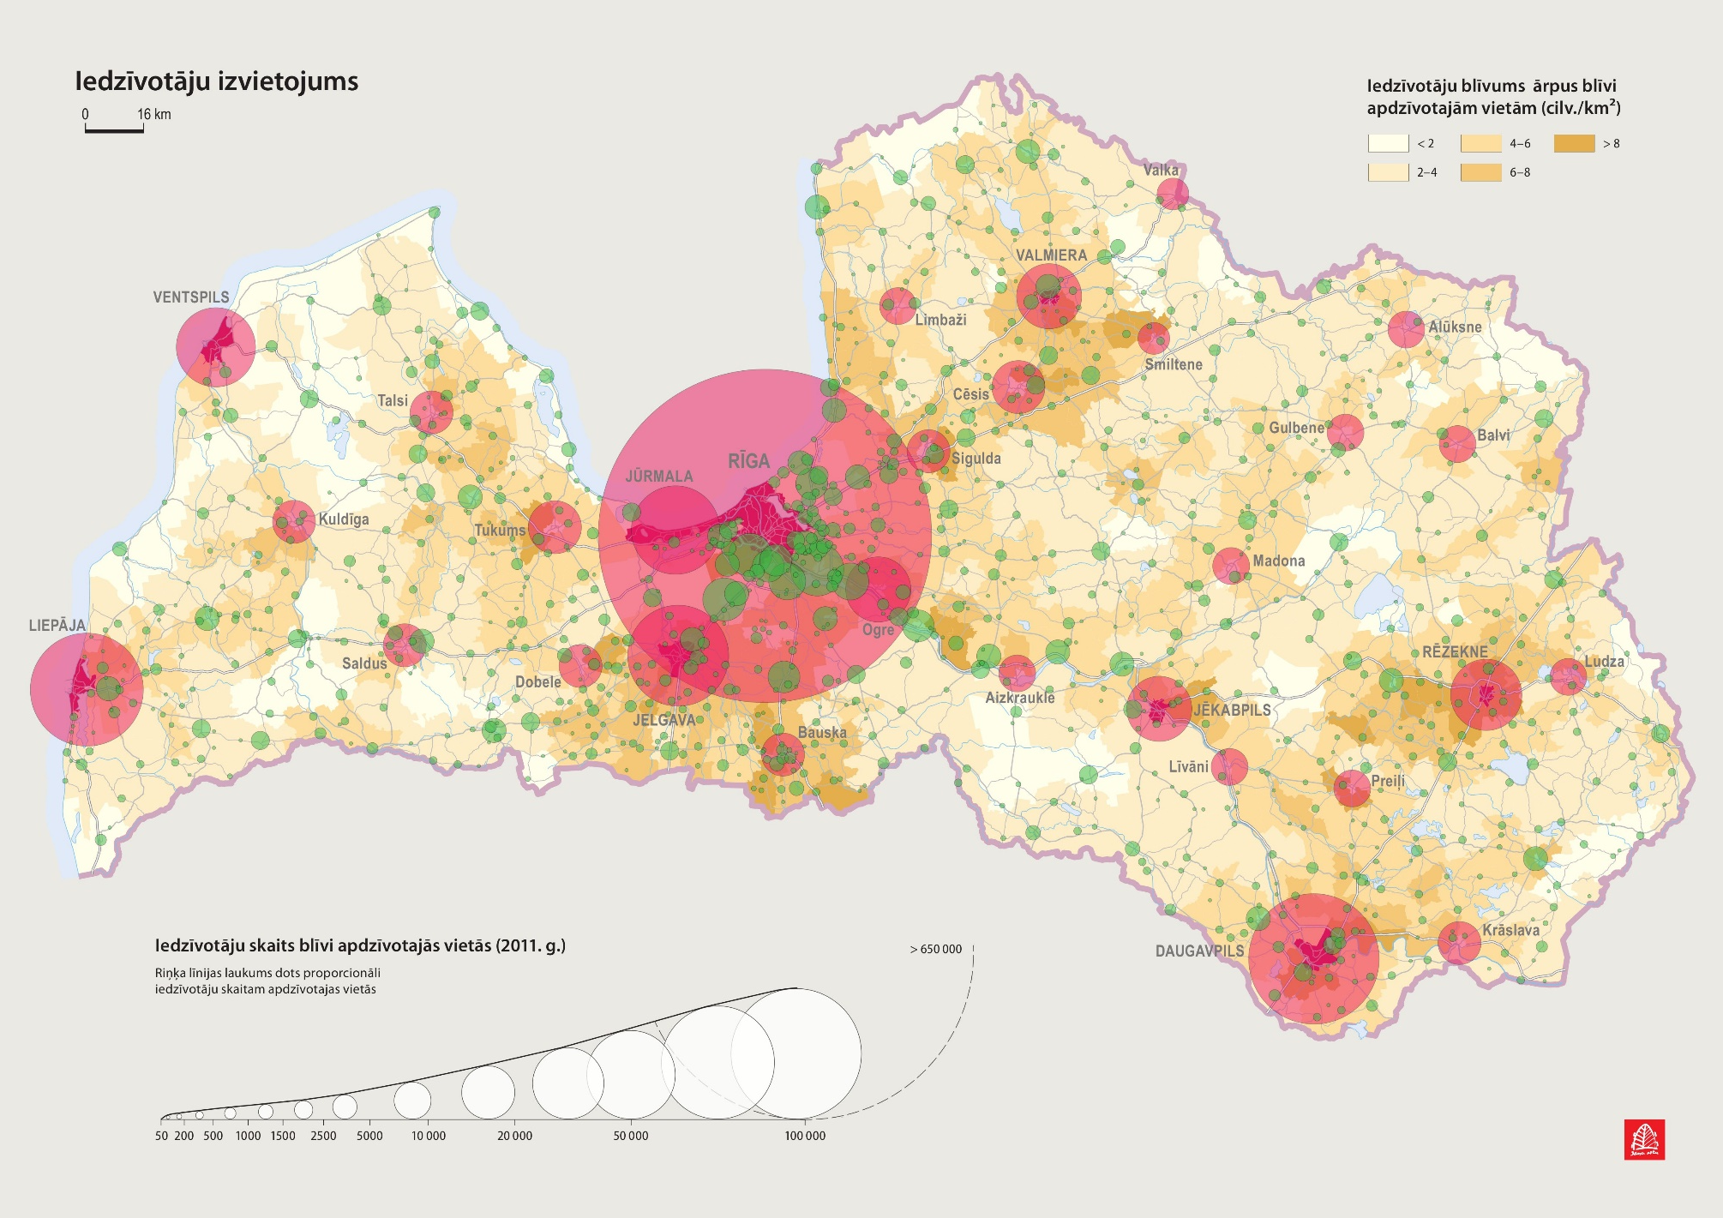
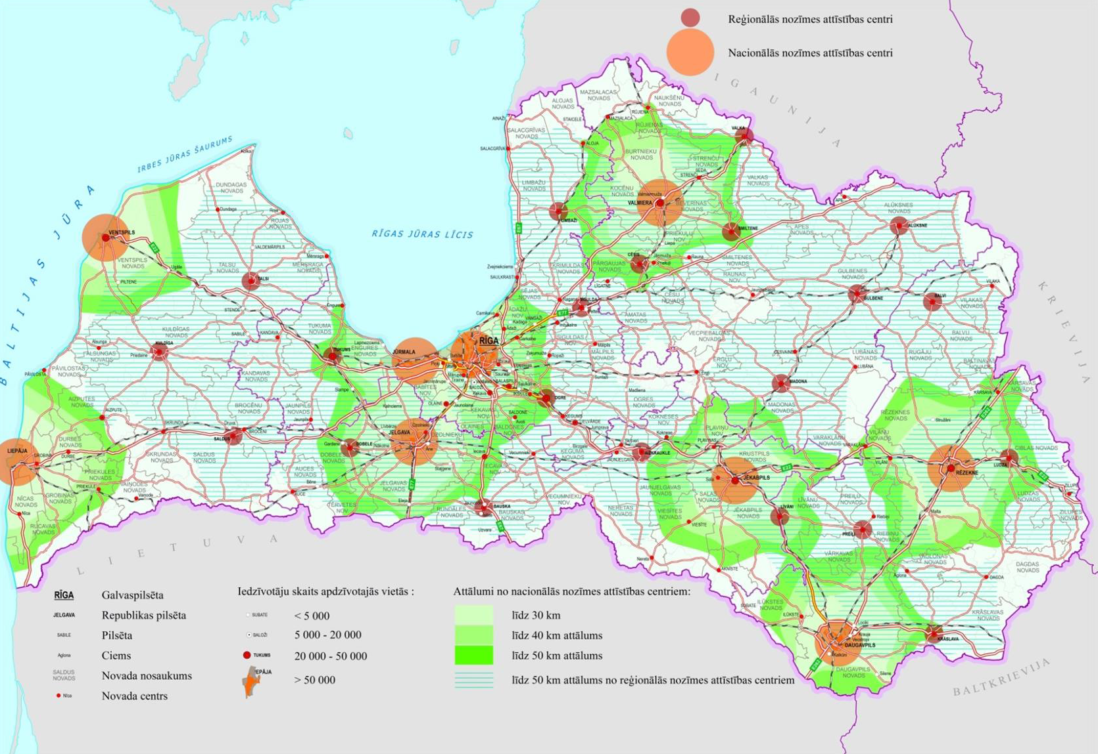
Aktivitāte reģionos – attīstības centri

Slide 13
Aktivitāte reģionos

Slide 14
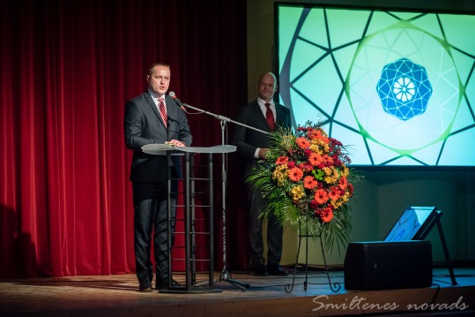
Pašvaldības lomas nozīme
Pēteris Strautiņš: Viena ātruma Latvija pretējos virzienos. Delfi, 7.aug. 2018.)
  Liela loma ir vietējās pārvaldes kvalitātei
  Smiltenē dzīvo vien apmēram 5,5 tūkstoši cilvēku, taču pilsētā un tās tuvākajā apkārtnē izvietoti Latvijas Top10 pārstāvji tādās nozarēs kā mežsaimniecība, kokapstrāde, piena pārstrāde, mēbeļu ražošana, ceļu būve. Tur ir arī vairāki citi nozīmīgi mežizstrādātāji, kokapstrādātāji, arī galvenais birojs vienam no lielākajiem vietējā kapitāla tirdzniecības tīkliem. Novadā, kurā kopā dzīvo ap 13 tūkstošiem cilvēku, ir vismaz 20 uzņēmumu, kuru apgrozījums pārsniedz divus miljonus eiro

Slide 15
Divu (trīs ātrumu) Latvija
Pakalp.izmaksas
Pak.izm.
Ieņēmumi
Ieņēmumi
Budžets
Iedzīvotāju skaits
Ieņēmumi
Pakalp.izmakas

Slide 16
Ko darīt?
( galvenie virzieni)
Reģioni un pašvaldība kā attīstības virzītājs
Pakalpojumu efektivitāte
Uzņēmējdarbības atbalsts
Demogrāfija

Slide 17
Paldies!

